Slide 1

Концептуальное основание инновационного проекта по проблеме воспитания социально-ответственной позиции обучающихся в условиях сетевого взаимодействия организаций общего и профессионального образования в образовательной деятельности ГБПОУ «Троицкий технологический техникум»
Тропникова Н.П., кандидат пед. наук, доцент кафедры Педагогики и социально-экономических дисциплин
ФГБОУ ВО Южно-Уральский ГАУ

Slide 2
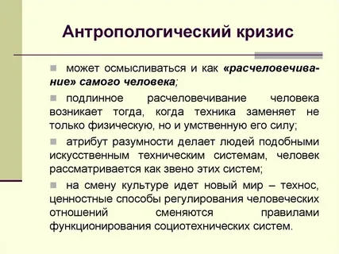


Slide 3

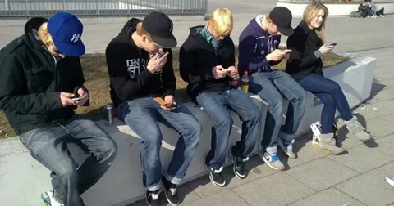


«Обездушивание» молодежи

Slide 4
Нужно ли воспитывать ответственность у молодежи?
Статистика нашего времени показывает, что воспитание социально-ответственной позиции молодежи должно проходить под контролем не только внутри семьи, а также со стороны преподавателей в образовательных организациях и общества в целом.
Философ Х. Йонас отмечает, что для эффективного развития мировых процессов в будущем на смену «человеку разумному» должен прийти «человек ответственный».

Slide 5
Результаты первого этапа реализации инновационного проекта выявили проблемные зоны в воспитательной деятельности и учащихся школ г. Троицка и студентов первого курса нашего техникума
определен недостаточный уровень гражданской активности и социальной инициативности обучающихся;
большинство обучающихся не проявляют активного участия в социальных проектах и волонтерской деятельности;
существует разрыв между осознанием нравственных ценностей и реальным поведением;
обучающиеся декларируют важность уважения, толерантности и ответственности, но не всегда проявляют эти качества в реальной жизни;
обучающиеся показали недостаточную сформированность навыков конструктивного взаимодействия и разрешения конфликтов.

Slide 6
Понятие cоциально-ответственная позиция обучающихся
Социально-ответственная позиция обучающихся – это осознанное и активное отношение к обществу, выражающееся в готовности и способности принимать решения и действовать в соответствии с моральными и этическими нормами, учитывать интересы других людей и окружающей среды, нести ответственность за свои поступки и вносить вклад в решение социальных проблем.

Slide 7
Роль образовательного учреждения в воспитании подрастающего поколения
В воспитательно-образовательном процессе фактически происходит одновременное освоение двух программ: учебной и программы социализации.
На усвоение официальной учебной программы прилагают усилия все преподаватели и мастера ПО, а усвоение программы социализации зависит от особенностей человеческих взаимодействий, возникающих в образовательной организации и имеющих скрытую природу. Она не носит видимого организационного характера, но как раз с помощью неё и складывается социальная жизнь обучающегося, его собственный образ, понимание того, как рассматривают его другие.

Slide 8
Основная задача воспитания cоциально-ответственной позиции обучающихся
Основной задачей воспитания cоциально-ответственной позиции обучающихся является формирование у подрастающего поколения потребности быть полезным обществу, включение его в творческую самостоятельную деятельность в социокультурной среде посредством не только реальных контактов со средой ближайшего окружения, но и посредством сетевого взаимодействия.

Slide 9
Понятие сетевого взаимодействия
Сетевое взаимодействие – вариант педагогического сотрудничества, в котором присутствует прямое или косвенное влияние субъектов этого процесса друг на друга, порождающее их взаимопреобразование на принципах доверия и творчества, паритетности и взаимной поддержки.
В ситуации сетевого сотрудничества обучающиеся будут активно осваивать социально-значимые нормы и ценности, развивать навыки сотрудничества, критического мышления и ответственного поведения, участвуя в реальных социальных практиках и решая актуальные проблемы общества. Вместо пассивного усвоения информации, обучающиеся будут вовлечены в активную деятельность, в которой они смогут применять полученные знания, формировать собственное мнение и развивать навыки социального взаимодействия, необходимые для успешной адаптации в цифровом обществе и конструктивного участия в его развитии.

Slide 10
Субъекты сетевого взаимодействия
В качестве субъектов сетевого взаимодействия в нашем исследовании выступают образовательные учреждения и организации иных сфер деятельности, работающие с учащимися школьного возраста и обучающимися системы среднего профессионального образования.
Данные субъекты (юридические лица) представлены физическими лицами: административными работниками, педагогами, психологами и другими специалистами, а также обучающимися и их законными представителями.

Slide 11
Разработка Концепции воспитания социально-ответственной позиции обучающихся в условиях сетевого взаимодействия предусматривает сформулировать в качестве цели разработку, теоретическое обоснование и реализацию на практике модели воспитания социально-ответственной позиции обучающихся в условиях сетевого взаимодействия организаций общего и профессионального образования.

Slide 12
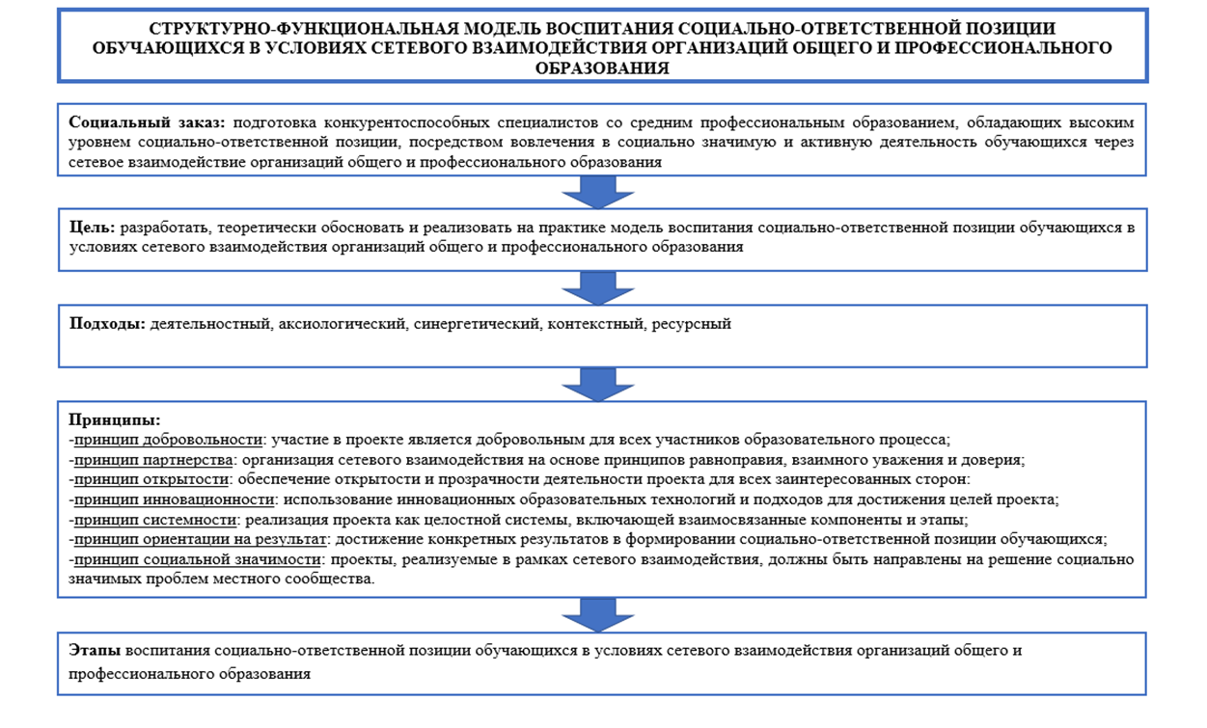

Slide 13
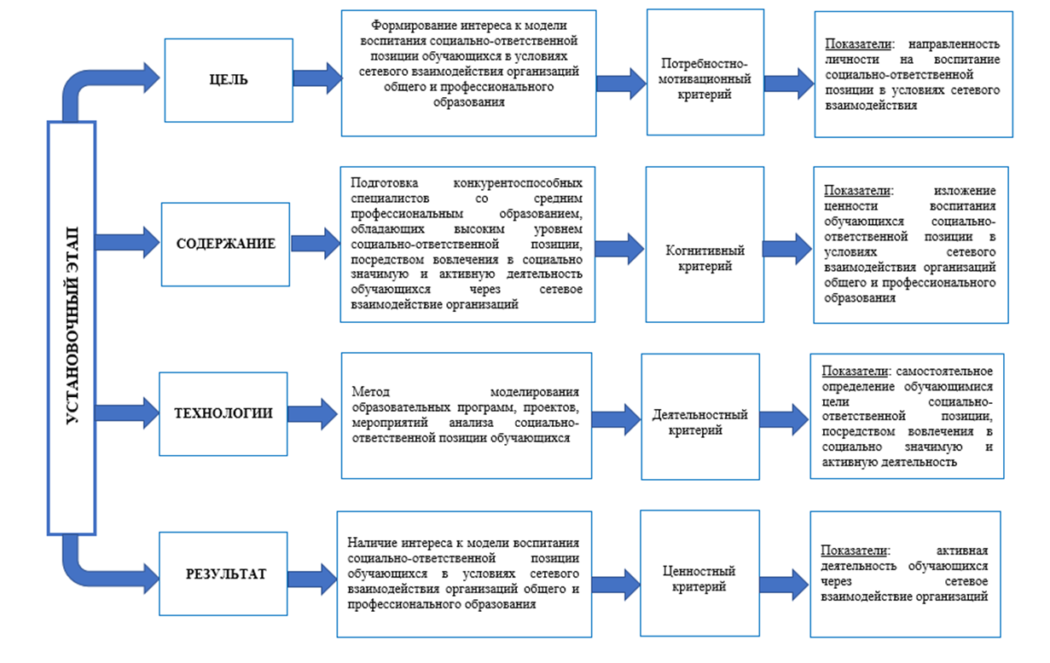

Slide 14
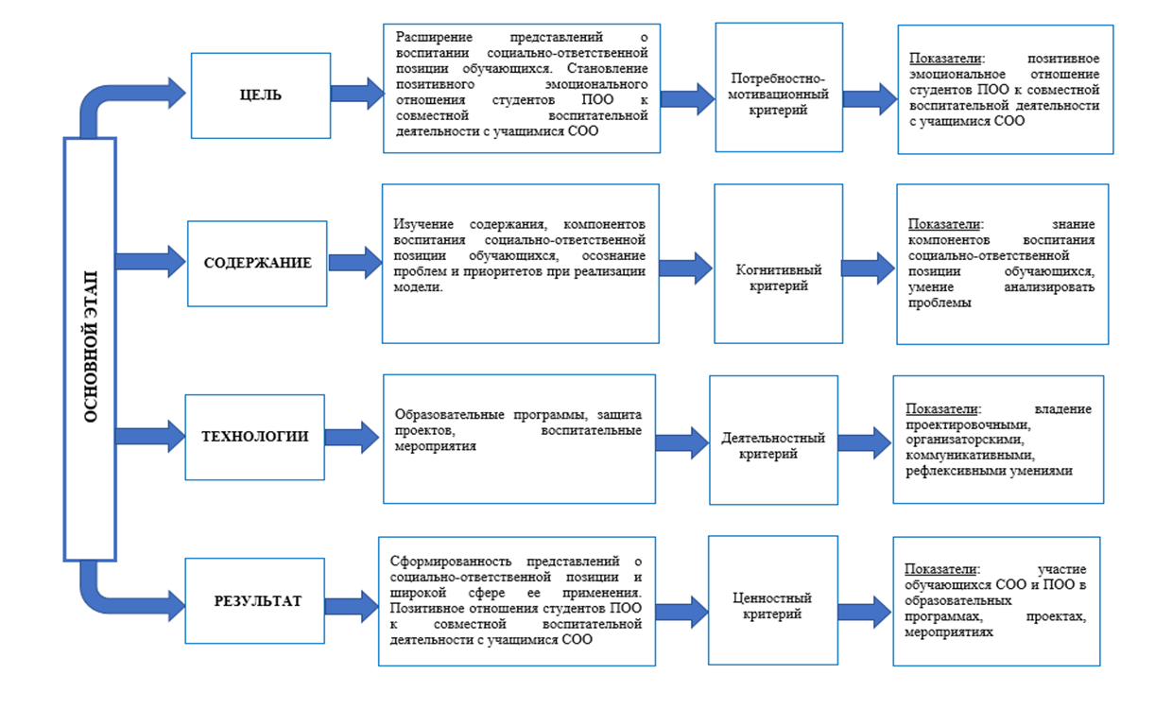

Slide 15
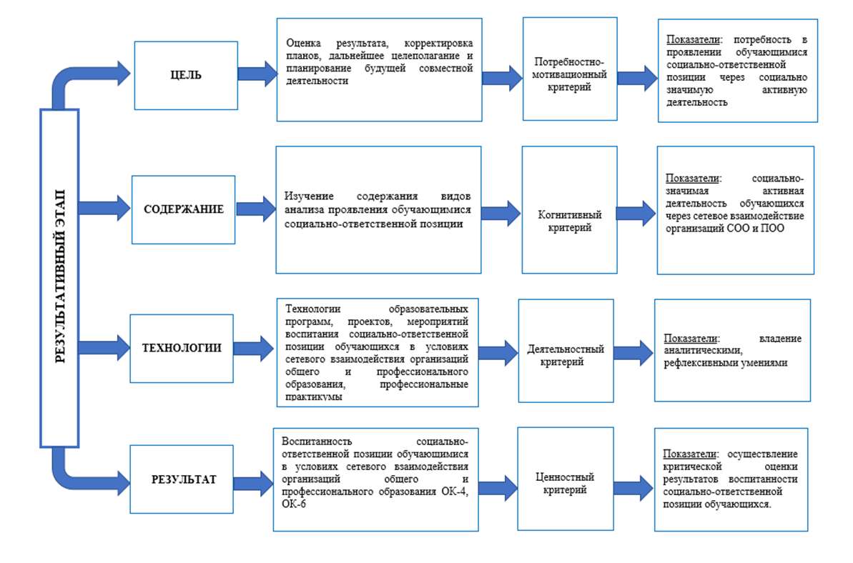

Slide 16
Реализация данной модели позволит осуществить внедрение образовательных программ, проектов и мероприятий, направленных на развитие навыков социального проектирования в волонтерской деятельности (участие обучающихся СОО и ПОО в совместных волонтерских проектах, акциях, мероприятиях, участие в социальных проектах организаций социальных партнёров, помощь различным категориям граждан, нуждающимся в социальной поддержке, участие в экологических, природо- и культуроохранных и других проектах); расширение кругозора и профессиональной ориентации.
Таким образом, будет создана активная модель воспитания социально-ответственной позиции обучающихся, в которой обучающиеся могут сотрудничать, обмениваться опытом, совместно решать проблемы и конструировать новые знания.

